Slide 1
УПРАВЛЕНИЕ ФЕДЕРАЛЬНОЙ НАЛОГОВОЙ СЛУЖБЫ ПО АЛТАЙСКОМУ КРАЮ
«Изменения в законодательстве по страховым взносам с 2021 года»
Главный государственный инспектор отдела налогообложения доходов физических лиц и администрирования страховых взносов УФНС России по Алтайскому краю
Жданова Анна Анатольевна

Slide 2
Форма отчетности по страховым взносам
- Утверждена - Приказом ФНС России от 18.09.2019 N ММВ-7-11/470@ (ред. от 15.10.2020 № ЕД-7-11/751@)
- Применяется - с отчетности за 2020 год
- Срок сдачи - не позднее 30-го числа месяца, следующего за расчетным (отчетным) периодом
- Плательщики, у которых численность физических лиц, в пользу которых начислены выплаты и иные вознаграждения, за расчетный (отчетный) период превышает 10 человек, представляют расчеты в электронной форме.

Slide 3
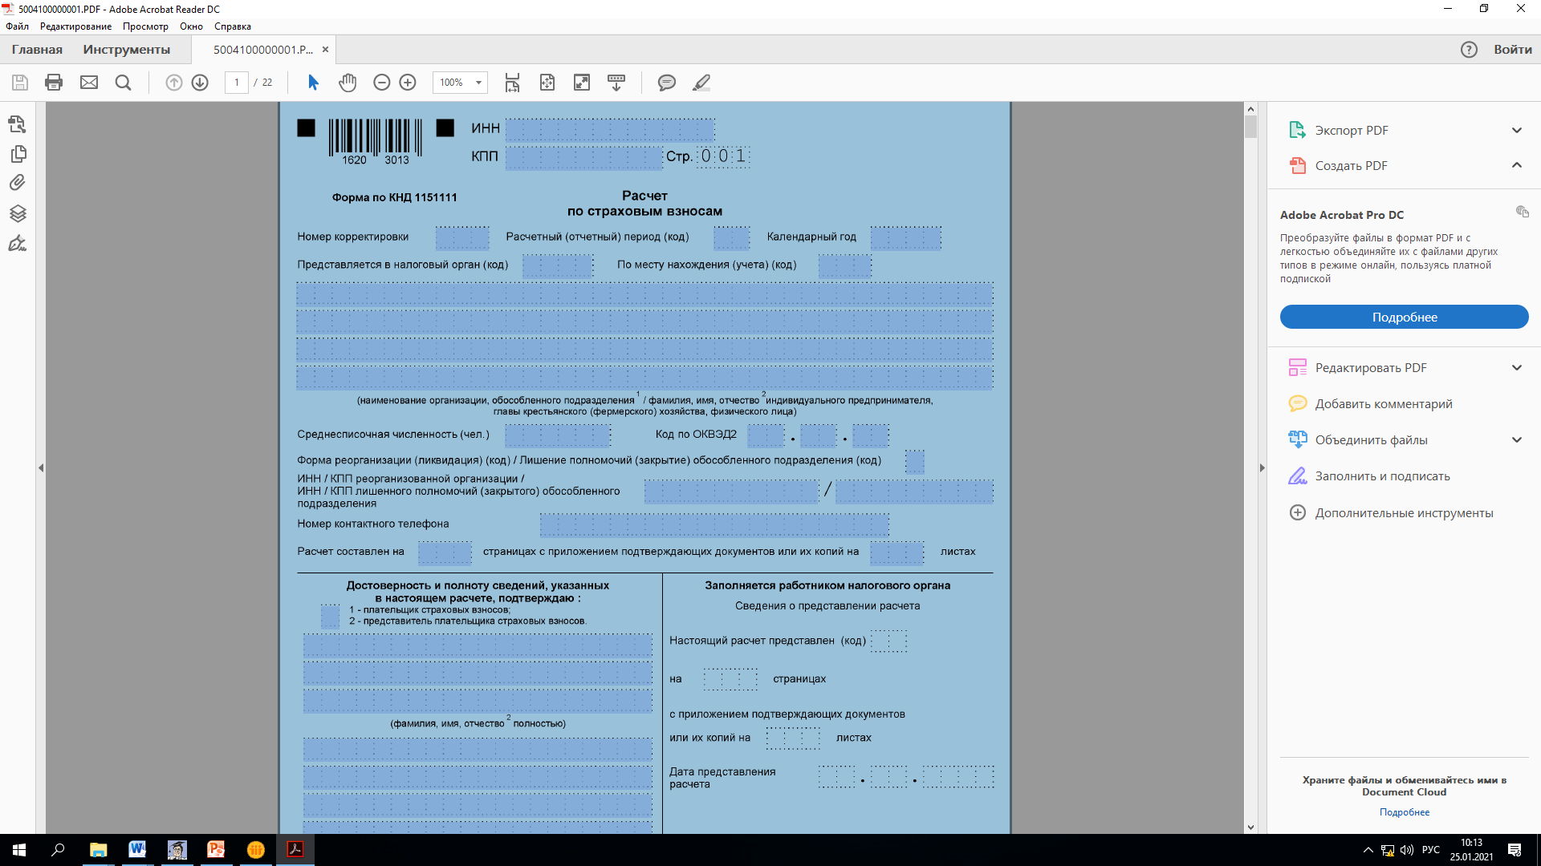
Среднесписочная численность

Slide 4
Предельная величина базы на 2021 год
по СВ на ОПС – 1 465 000 руб. (превышение облагается по ставке 10%)
по СВ на ФСС – 966 000 руб.
(Постановление Правительства РФ от 26.11.2020 № 1935)

Slide 5
Контрольные соотношения
заработная плата по каждому сотруднику
меньше
МРОТ
заработная плата по каждому сотруднику
уровня заработной платы по соответствующему виду экономической деятельности по региону
ниже
Уведомление по данным контрольным соотношениям направляться в адрес налогоплательщика. Таким образом, налогоплательщик извещается о том, что у него имеется определенный налоговый риск, характеризующий низкий уровень заработной платы.

Slide 6
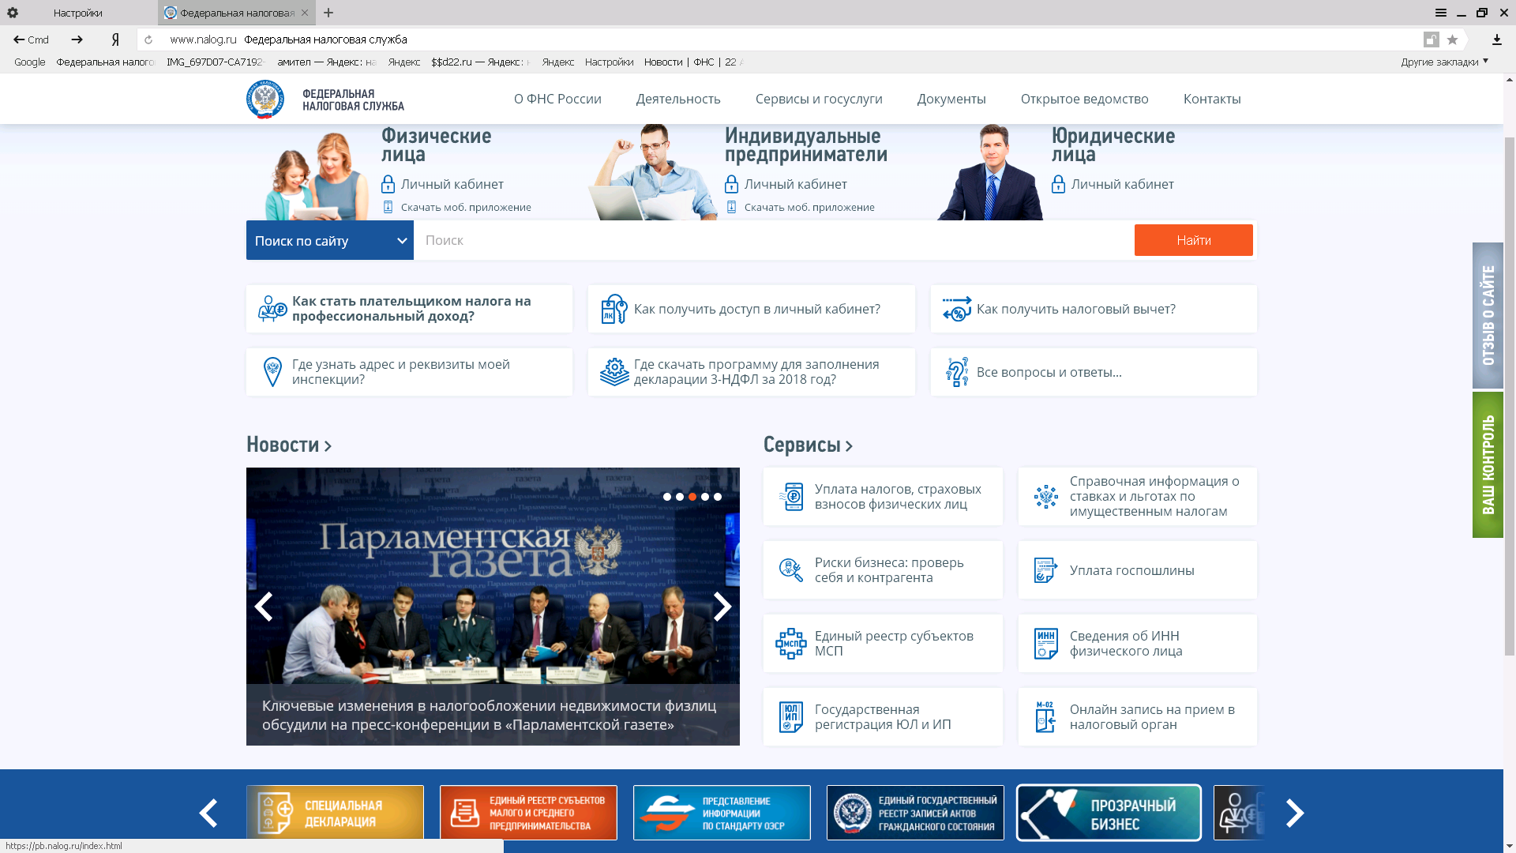

Slide 7
МРОТ
С 01.01.2021 года размер МРОТ -
12 792 руб.

Slide 8
Страховые взносы по 20 коду тарифа
- выплаты, не превышающие МРОТ в месяц, облагаются взносами по обычным тарифам:
ПФР - 22%
ОМС – 5,1%
ФСС – 2,9%
с выплат работнику сверх МРОТ начисляют взносы по пониженным тарифам :
ОПС - 10%
ОМС - 5%
ФСС - 0%

Slide 9
Фиксированные платежи на 2021 год
ОПС
ОМС
8 426 руб.
Максимальный размер платежей на ОПС в случае превышения дохода ИП 300 тыс. руб.
32 448 руб.
259 584 руб. (8*32 448)

Slide 10
Благодарю за внимание!

